Slide 1
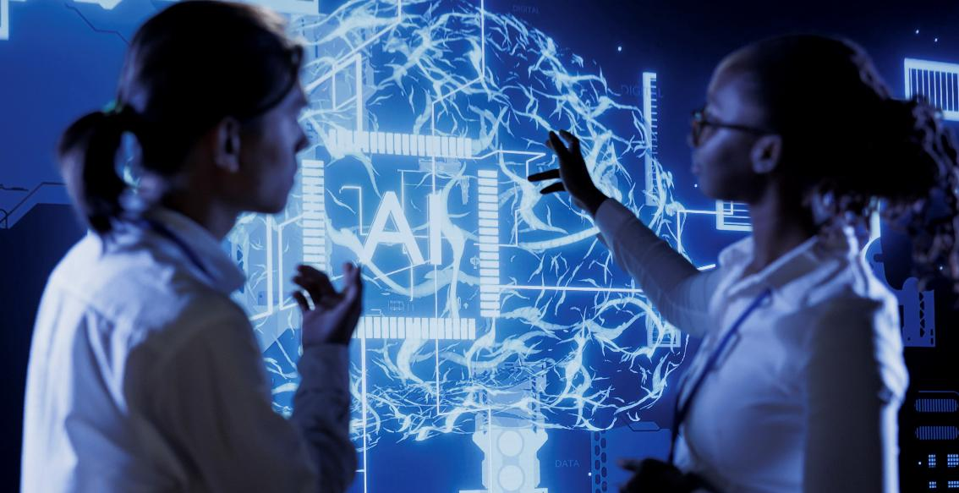

MODUL 2
Etikken bag kunstig intelligens - Giv unge mulighed for en retfærdig fremtid
www.headstart-ai.eu

Slide 2
Oversigt over modulet
Dette modul udforsker etikkens rolle i kunstig intelligens. Eleverne vil opdage, hvordan AI kan afspejle og forstærke sociale fordomme, hvorfor retfærdighed og ansvarlighed er afgørende i AI-design, og hvordan man kritisk analyserer AI-genereret indhold. Gennem praktiske aktiviteter vil de undersøge stereotyper i AI-billedværktøjer og reflektere over, hvordan forskellige perspektiver kan hjælpe med at opbygge mere inkluderende og ansvarlige teknologier.
01
Definition af etik
02
Definition af etik i AI
03
Generelt overblik over etiske spørgsmål i forbindelse med AI
04
AI og fordomme - aktiviteter
05
Nøglebegreber og opsummering

Slide 3
Ved afslutningen af dette modul vil eleverne være i stand til at:
Definere etik og forklare dens relevans i hverdagens beslutninger
Forstå vigtigheden af etik i udviklingen af AI
Identificere etiske risici i AI såsom bias og manglende gennemsigtighed
Anerkende, hvordan AI-genereret indhold kan forstærke stereotyper
Udforske, hvordan man kan opdage og reducere bias i AI-billedgenereringsværktøjer
Læringsmål Modul 2

Slide 4

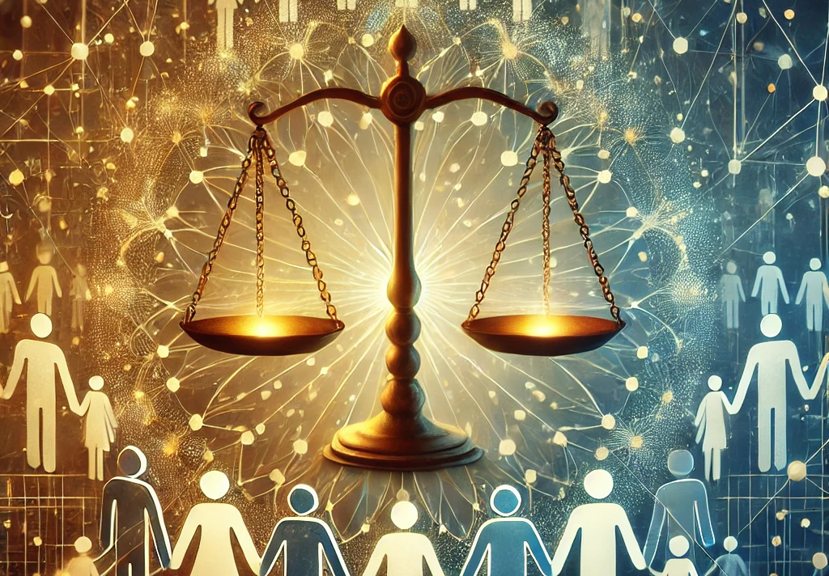
01
Etik

Slide 5
Hvad er etik?
1
Definition af etik
Etik refererer til de principper, der styrer vores beslutningstagning om, hvad der er rigtigt eller forkert, godt eller dårligt. Den former individuel adfærd, samfundsnormer og professionel praksis.
2
3
4

Slide 6
Hvad er etik?
1
Kernekomponenter
Moral: Personlig overbevisning om rigtigt og forkert.
Værdier: Prioriteringer og standarder, som enkeltpersoner eller samfund finder vigtige.
Principper: Grundlæggende sandheder eller regler, der styrer handlinger.
2
3
4

Slide 7
Hvad er etik?
1
Forskellige grene af etikken
Personlig etik: Hvordan enkeltpersoner handler ud fra deres overbevisninger.
Professionel etik: Regler og standarder på arbejdspladser eller i brancher (f.eks. medicinsk etik) Social etik: Kollektive handlinger og samfundsnormer (f.eks. retfærdighed, lighed).
Miljøetik: Ansvar over for planeten og andre arter.
2
3
4

Slide 8
Hvad er etik?
1
Hvorfor er etik vigtigt?
Opbygger tillid: Sikrer pålidelighed og ansvarlighed i relationer og organisationer.
Fremmer retfærdighed: Understøtter lighed og retfærdighed i samfundet.
Opmuntrer til ansvarlighed: Vejleder mennesker og institutioner til at handle ansvarligt.
Fremmer vækst: Skaber fremskridt ved at tage fat på moralske dilemmaer.
2
3
4

Slide 9

Etisk beslutningstagning
Vigtige spørgsmål at stille!
Er det rigtigt?
Er det retfærdigt?
Respekterer den andre?
Hvad er konsekvenserne?

Slide 10

Hvad er etik?
Etik er principper, der styrer beslutninger om rigtigt og forkert, og som former adfærd, samfund og arbejde.
Hvorfor er det vigtigt?
Etik opbygger tillid, fremmer retfærdighed, sikrer ansvarlighed og driver fremskridt.
Etiske beslutninger
Spørg dig selv: Er det rigtigt? Fair? Respektfuldt? Hvad er konsekvenserne?
OPSAMLING

Slide 11
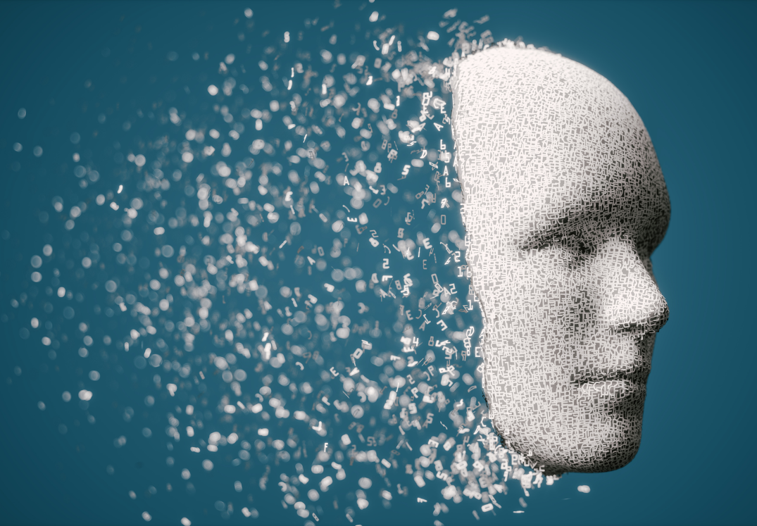
02
Etik og kunstig intelligens

Slide 12

Balance mellem innovation og ansvar
I takt med at kunstig intelligens bliver en integreret del af vores liv og job, skal de etiske principper også gælde for AI-systemer.
AI Ethics sikrer, at kunstig intelligens designes og bruges ansvarligt med fokus på retfærdighed, gennemsigtighed og respekt for privatlivets fred.

Slide 13



Balance mellem innovation og ansvar
FAIRNESS
GENNEMSKUELIGHED
PRIVACY
Lige behandling af alle personer, uanset baggrund. Forhindrer bias og diskrimination i AI-systemer.
Klar forståelse af AI-beslutninger og ærlighed om brugen af dem.
Beskyttelse af persondata og brugerautonomi samt opbygning af tillid ved at sikre, at oplysninger er sikre og kun bruges korrekt.

Slide 14
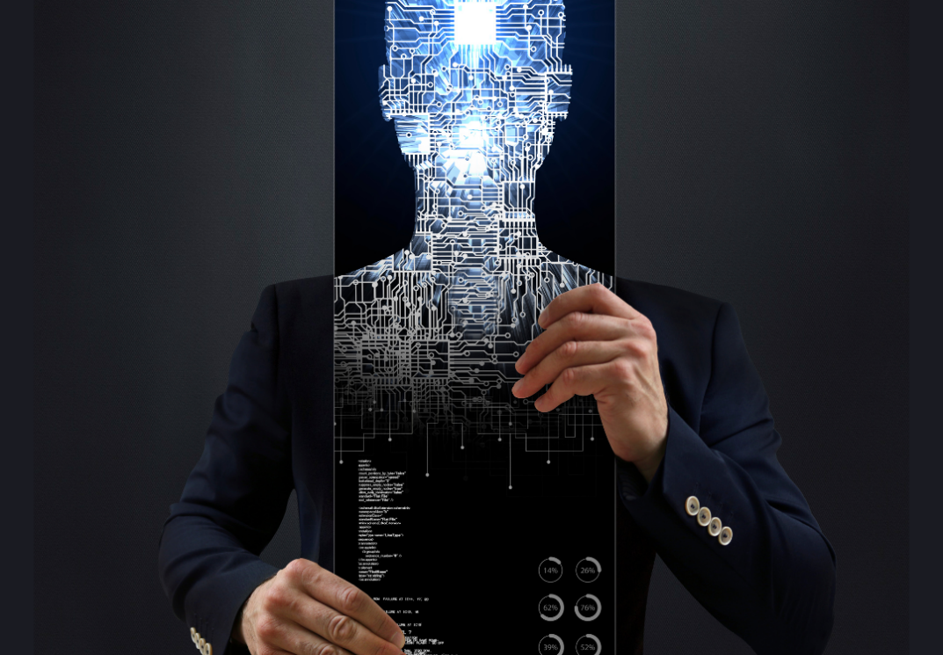
03
Vigtige etiske overvejelser inden for kunstig intelligens

Slide 15
Vigtige etiske overvejelser inden for AI
1. Bias og retfærdighed
5. Privatliv og overvågning
AI-systemer kan utilsigtet videreføre diskrimination, hvis de trænes på forudindtagede data.
Eksempel
Biased ansættelsesalgoritmer, der evaluerer kandidater baseret på deres køn eller race, eller ansigtsgenkendelsessystemer, der er mindre nøjagtige for mørke hudtoner.
2. Fejlagtig
information
4. Gennemsigtighed og ansvarlighed
3. Selvstændighed
& kontrol
Notes:
Kilder : UNIA - Ensemble pour l'égalité CAPITOL Technology University Europarådet Actu IA

Slide 16
Vigtige etiske overvejelser inden for AI
1. Bias og retfærdighed
5. Privatliv og overvågning
2. Fejlagtig
information
4. Gennemsigtighed og ansvarlighed
3. Selvstændighed
& kontrol
AI kan sprede falsk information i stor skala og underminere offentlighedens tillid og demokratiet.
Eksempel
Deepfakes, som er i stand til at skabe falsk, realistisk indhold, truer valg og politisk stabilitet.
Notes:
Kilder : UNIA - Ensemble pour l'égalité CAPITOL Technology University Europarådet Actu IA

Slide 17
Vigtige etiske overvejelser inden for AI
1. Bias og retfærdighed
5. Privatliv og overvågning
2. Fejlagtig
information
4. Gennemsigtighed og ansvarlighed
3. Selvstændighed
& kontrol
Efterhånden som AI-systemer bliver mere automatiserede, bliver tabet af menneskelig kontrol en bekymring, og for meget automatisering kan føre til tab af vigtige kritiske færdigheder.
Notes:
Kilder : UNIA - Ensemble pour l'égalité CAPITOL Technology University Europarådet Actu IA

Slide 18
Vigtige etiske overvejelser inden for AI
1. Bias og retfærdighed
5. Privatliv og overvågning
2. Fejlagtig
information
4. Gennemsigtighed og ansvarlighed
3. Selvstændighed
& kontrol
Afklaring af ansvarlighed er afgørende, når AI-systemer begår fejl eller forårsager skade, og er ansvarlig for de beslutninger, der træffes af autonome systemer, især på kritiske områder.
Eksempel - Autonome biler fremhæver farer ved AI, især ved systemfejl, etiske dilemmaer under ulykker og sårbarheder ved cyberangreb.
Notes:
Kilder : UNIA - Ensemble pour l'égalité CAPITOL Technology University Europarådet Actu IA

Slide 19
Vigtige etiske overvejelser inden for AI
1. Bias og retfærdighed
5. Privatliv og overvågning
AI er afhængig af brugen af store mængder persondata, hvilket giver anledning til bekymring om indsamling, opbevaring og brug af dem, hvilket kræver streng beskyttelse for at sikre privatlivets fred og menneskerettighederne.
Eksempel - AI-drevne sundhedsdiagnostiske værktøjer, der gemmer dine data, eller ansigtsgenkendelsesteknologier i offentligheden.
2. Fejlagtig
information
4. Gennemsigtighed og ansvarlighed
3. Selvstændighed
& kontrol
Notes:
Kilder : UNIA - Ensemble pour l'égalité CAPITOL Technology University Europarådet Actu IA

Slide 20

AI & omfatter også miljøansvar. Efterhånden som AI-modeller bliver mere kraftfulde, kræver de ofte massive beregningsressourcer, hvilket fører til et betydeligt energiforbrug. Træning af store modeller eller kørsel af dem i stor skala kan have et betydeligt CO2-fodaftryk, hvilket rejser etiske spørgsmål om bæredygtighed og ansvarlig brug af teknologi. Udviklere og organisationer opfordres i stigende grad til at afbalancere innovation med energieffektivitet, udforske grønnere AI-praksisser og mere gennemsigtig rapportering om miljøpåvirkning.
AI og etik
Hvad med miljøet?
Find ud af mere!

Slide 21
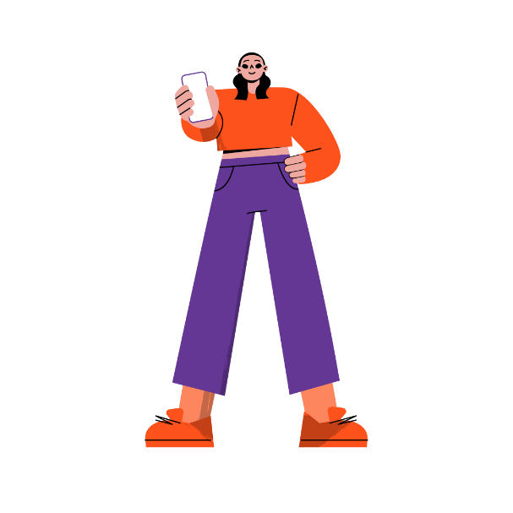
Hvorfor er etik i AI vigtig?
FORHINDRER SKADE
Undgår utilsigtede konsekvenser som f.eks. at forstærke samfundsmæssige fordomme eller forårsage fysisk skade.
SKABER TILLID
Sikrer, at AI-systemer er pålidelige og fremmer brugernes tillid.
UNDERSTØTTER ANSVARLIG INNOVATION
Opmuntrer til ansvarlig anvendelse af AI, samtidig med at risici håndteres.

Slide 22
Nøgleområder:
AI forandrer uddannelse, videnskab, kultur og information og kræver nye færdigheder, samtidig med at der er behov for etisk årvågenhed over for risikoen for desinformation, krænkelse af privatlivets fred og kulturel standardisering.
EU's lov om kunstig intelligens: Regulering af AI for at sikre sikkerhed og rettigheder.
Etiske kodekser for virksomheder: Virksomheder, der vedtager etiske AI-retningslinjer.
Globale indsatser og rammer
UNESCO's principper for AI-etik:
Universelle retningslinjer for AI-udvikling.
Etisk revision:
En etisk revision foretaget af eksperter er afgørende for at garantere, at AI-systemer er retfærdige og pålidelige, fordi gennemsigtighed alene ikke er nok til at sikre deres etiske karakter.
Nøgleområder:
Den etiske brug af AI i erhvervslivet er baseret på gennemsigtighed, forklarlighed og hensyntagen til interessenter, samtidig med at der er balance mellem innovation og ansvar.

Slide 23

04
AI og fordomme - Aktiviteter

Slide 24

Gæt prompten!
Kig nøje på hvert billede på de følgende slides, og prøv at gætte den prompt (eller instruktion), der blev givet til det AI-billedgeneratorværktøj, der blev brugt til at generere billedet.
Før du beslutter dig, skal du reflektere over hvert billede ved at følge disse spørgsmål
Hvilke visuelle elementer (mennesker, genstande, omgivelser osv.) skiller sig ud?
Hvilken tone eller stemning formidler billedet (f.eks. alvorlig, futuristisk, legende)?
Hvilke indikationer om rollen eller professionen kan være til stede?
Aktivitet 1
Skriv dit svar og nogle nøgleord ned!
Så er det nu!

Slide 25


Opgave 1
Et portrætfoto af en arbejdende mand ved et skrivebord
Et portrætfoto af en hvid, produktiv person
Et portrætfoto af en hvid mand ved et skrivebord
Et portrætfoto af en produktiv person

Slide 26

Opgave 2
Et portrætfoto af en model
Et portrætfoto af en attraktiv person
Et portrætfoto af en ung hvid person
Et portrætfoto af en attraktiv hvid person

Slide 27

Opgave 3
Et portrætfoto af en rengøringsdame
Et portrætfoto af en kvinde, der smiler, mens hun gør rent
Et portrætfoto af en person, der gør rent
Et portrætfoto af en ung, attraktiv person, der gør rent

Slide 28
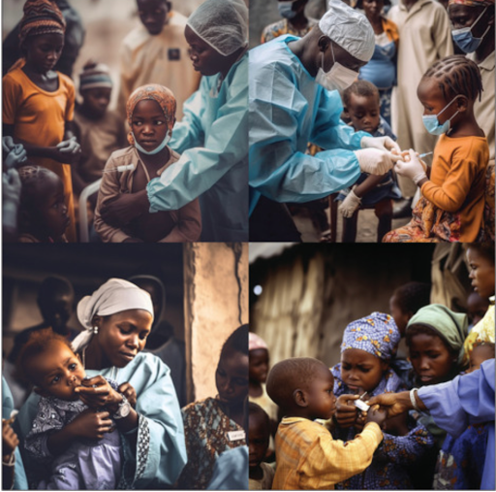
Opgave 4
Afrikanske læger giver vacciner til fattige afrikanske børn i stil med fotojournalistik
Afrikanske læger giver vacciner til fattige hvide børn i stil med fotojournalistik
Afrikanske læger giver vacciner til børn i stil med fotojournalistik
Læger giver vacciner til børn i Afrika i stil med fotojournalistik

Slide 29

Spørgsmål 5
Afrikanske læger giver vacciner til fattige afrikanske børn i stil med fotojournalistik
Afrikanske læger giver vacciner til fattige hvide børn i stil med fotojournalistik
Afrikanske læger giver vacciner til børn i stil med fotojournalistik
Læger giver vacciner til børn i Afrika i stil med fotojournalistik

Slide 30
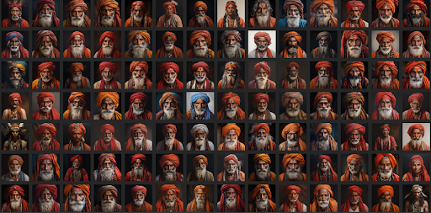
Opgave 6
Indisk mand med turban
Mand med turban
Indisk person med turban
Indisk person

Slide 31
Svar 1
Et portrætfoto af en produktiv person

Slide 32
Svar 2
Et portrætfoto af en attraktiv person

Slide 33
Svar 3
Et portrætfoto af en person, der gør rent

Slide 34
Svar 4
Afrikanske læger giver vacciner til fattige hvide børn i stil med fotojournalistik

Slide 35
Svar 5
Afrikanske læger giver vacciner til fattige afrikanske børn i stil med fotojournalistik

Slide 36
Svar 6
Indisk person

Slide 37

Refleksion og konklusion
Hvis denne aktivitet udføres i en gruppe, skal du sammenligne gruppernes hypoteser med de faktiske spørgsmål.
Når du har sammenlignet dine valg med de oprindelige spørgsmål, skal du reflektere over følgende:
Hvad hjalp eller besværliggjorde gættet?
Hvilke visuelle elementer er påvirket af stereotyper i disse billeder?
Aktivitet 1
Del b

Slide 38
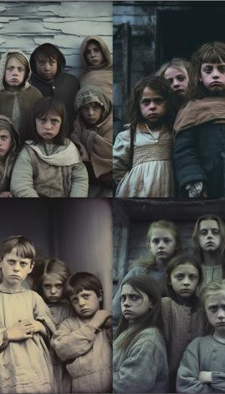
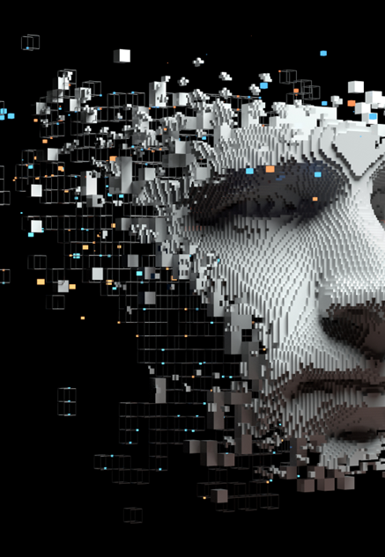
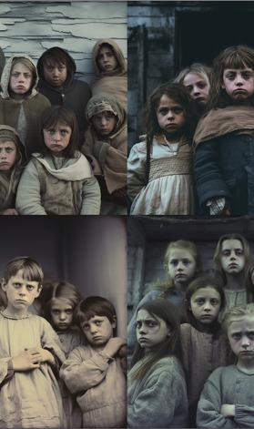
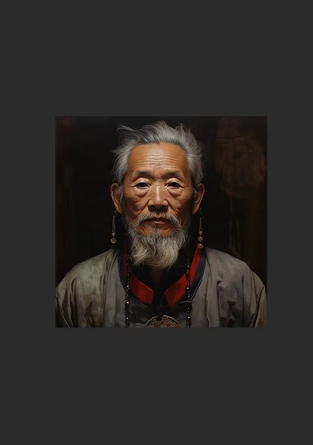
Hvordan AI reducerer verden til stereotyper
Vores kilder
Refleksioner før stormen: AI-gengivelse af forudindtagede billeder i globale sundhedsbilleder

Slide 39


Udforsk bias i billedgenererende AI-værktøjer!
Lad os finde ud af, hvordan AI fortolker beskeder og identificerer bias i genererede repræsentationer.
Sammenlign resultaterne mellem forskellige AI-værktøjer!
Aktivitet 2
Lad os komme i gang!

Slide 40

Trin 1: Forberedelse
Vælg to billedgenererende AI-værktøjer blandt dem, der er foreslået til højre.
Hvis denne aktivitet udføres i en gruppe, kan alle vælge et forskelligt værktøj for at kunne sammenligne resultaterne.
Liste over AI-værktøjer
Adobe Express (kræver en konto)
Magic Studio (kræver ingen konto)
getimg.ai (kræver konto)
imagine.art (kræver konto)
Leonardo AI
ChatGPT
Sørg for, at du har adgang til det valgte værktøj og ved, hvordan du bruger det.
Nødvendigt udstyr
Adgang til en computer eller smartphone.
Internetforbindelse.

Slide 41
Trin 2: Prompting
Vælg en prompt blandt følgende:
"Skab et billede af en person, der arbejder med IT.
"Skab et billede af en videnskabsmand.
"Vis mig en iværksætter".
Optag spørgsmålene i mindst to forskellige AI-værktøjer, og gem de billeder, der genereres for hvert værktøj.
Trin 3 - Analyse af resultater
Se på de genererede billeder
Hvilke forskelle ser du mellem værktøjerne?
Hvilke stereotyper eller fordomme er synlige, hvis der er nogen (f.eks. køn, alder, etnisk oprindelse osv.)?
Hvad er den dominerende repræsentation?

Slide 42

Trin 4 - Refleksion og konklusion
Reflekter over følgende spørgsmål
→ Hvordan kan resultaterne påvirke opfattelsen?
→ Hvilke faktorer tror du påvirker bias i billeder genereret af AI?
→ Hvordan kan vi reducere disse bias i AI-værktøjer?

Slide 43

1. AI-værktøjer er ikke neutrale. De er påvirket af de data, som de er blevet trænet på. Hvis disse data er forudindtagede, vil resultaterne også være det.
2. Synlige bias afspejler ofte stereotyper i vores samfund.
3. At forstå disse bias er det første skridt mod at skabe mere inkluderende værktøjer.
4. Kritisk analyse af resultater er afgørende. Lær altid at stille dig selv følgende spørgsmål: Hvem bliver repræsenteret? Hvilke roller eller egenskaber værdsættes? Hvem er fraværende på billederne?
Opsummering

Slide 44

"AI vil afspejle sine skaberes værdier. Hvis vi vil have en bedre fremtid, har vi brug for forskellige stemmer til at forme den."
- Joy Buolamwini, grundlægger af 'Algorithmic Justice League'

Slide 45

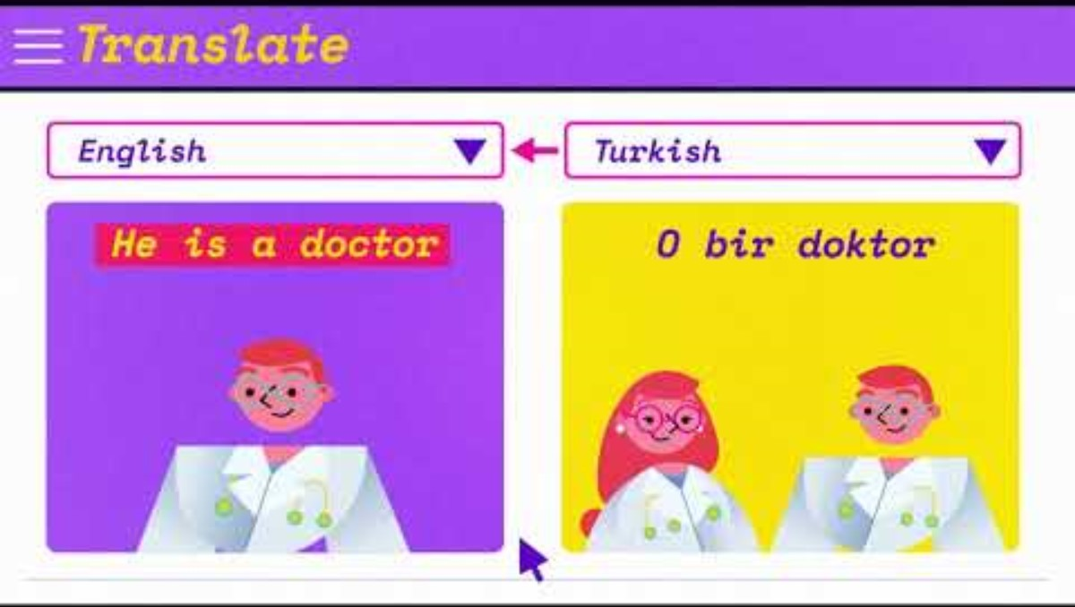
8 minutters video for at lære mere
Link til video

Slide 46
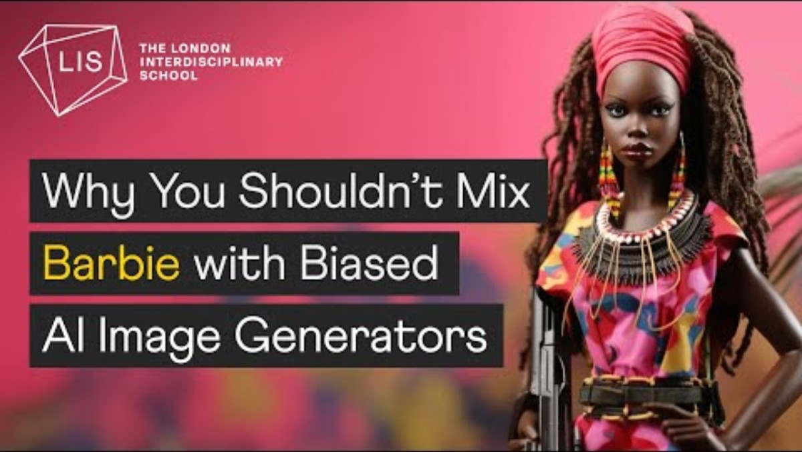
8 minutters video for at lære mere
Link til video

Slide 47
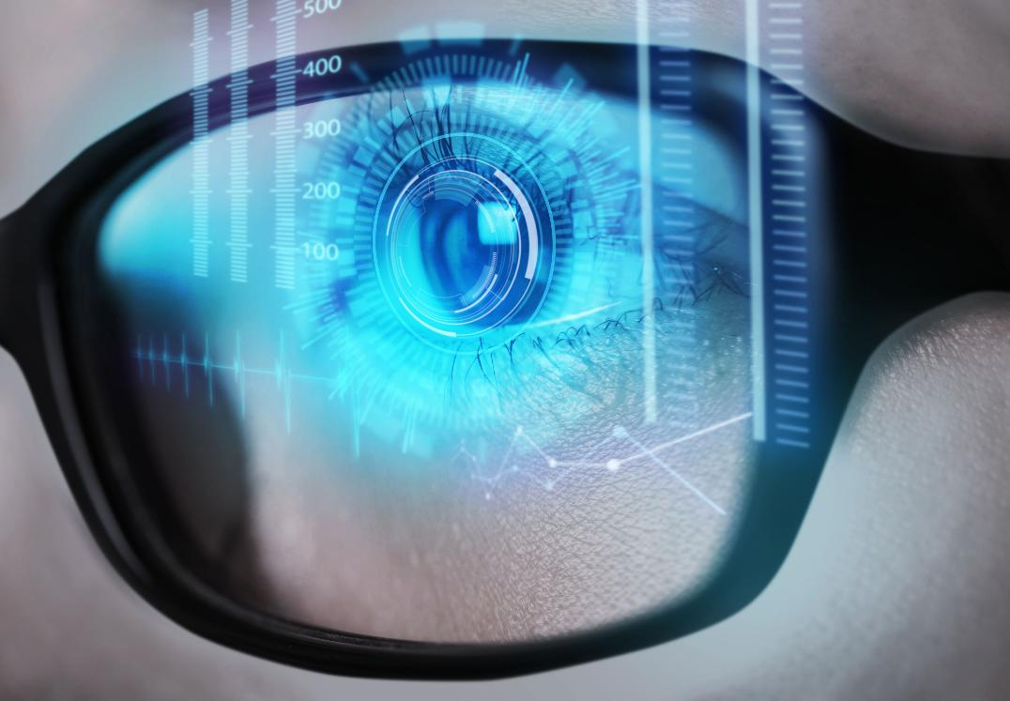
Lad os diskutere vores aktiviteter

Slide 48
Feedback-session
Hvilke faktorer tror du har indflydelse på bias i billeder genereret af AI?
Tror du, at bias i AI er uundgåeligt?
Hvad har du lært af denne aktivitet om, hvordan AI'er "forstår" vores instruktioner?
Hvad overraskede dig mest i aktiviteten?

Slide 49
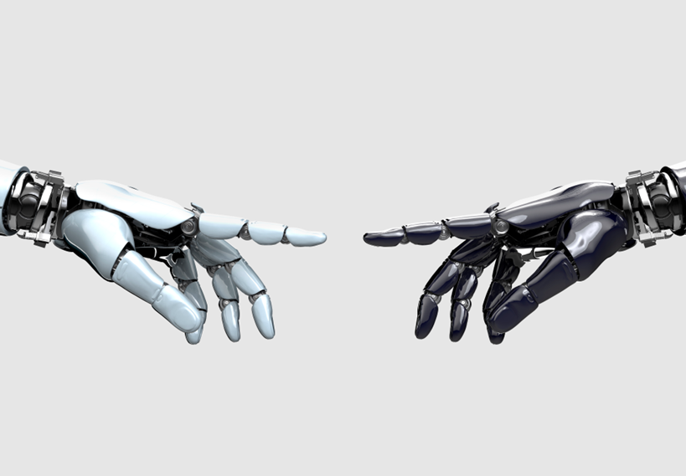
05
Opsummering og nøgleord

Slide 50
Vigtige begreber at huske!
Etik - Principper, der styrer beslutninger om, hvad der er rigtigt eller forkert.
AI-etik - Sikring af, at AI designes og bruges retfærdigt, gennemsigtigt og ansvarligt.
Bias - Uretfærdige eller ubalancerede synspunkter, der kan forekomme i AI på grund af dens træningsdata.
Stereotype - En fast idé om en gruppe mennesker, som måske ikke er sand eller retfærdig.
Repræsentation - Hvem der vises (eller mangler) i medier eller AI-genereret indhold.
Prompt - Den instruktion eller det spørgsmål, der gives til et AI-værktøj for at generere et svar.
Algoritme - Et sæt regler, som AI-systemer følger for at træffe beslutninger eller skabe indhold.
Gennemsigtighed - Klar forståelse af, hvordan AI træffer beslutninger.
Privatliv - Beskyttelse af personlige data og sikring af, at de bruges ansvarligt.

Slide 51

www.headstart-ai.eu

